Slide 1
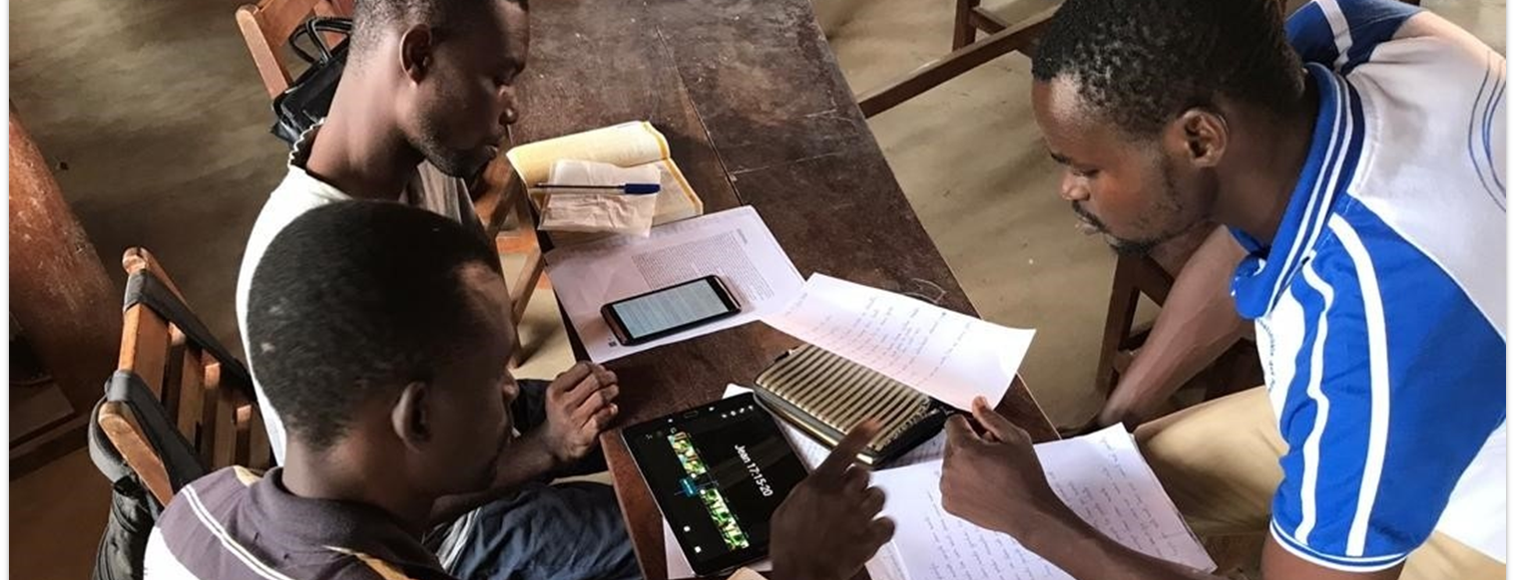
سأسبحك لأني خلقت بخوف وعجب. رائعة هي أعمالك ، وأن تعرف جيدا (مزمور 139:14).
كل الكتاب المقدس مأخوذ من نسخة® الملك جيمس الجديدة. © 1982 بواسطة Thomas Nelson، Inc. مستخدمة بإذن. كل الحقوق محفوظة.
لماذا MAST يعمل

Slide 2
مخروط الخبرة
اقرائها 10%
اسمع عنها اسمع عنها 20%
شاهد الآخرين
يظهرون ذلك 30–50%
شارك في الحديث عنها 70%
تحدث واكتب لتحليلها 70–90%
إنشاء شيء ما (مثل الترجمة الكاملة) 90+%

Slide 3
تثنية 17: 18-19
"أيضا ، عندما يجلس على عرش مملكته ، يكتب لنفسه نسخة من هذا القانون في كتاب ، من الكتاب أمام الكهنة ، اللاويين. 19 ويكون معه ويقرأها كل أيام حياته ليتعلم أن يتقي الرب إلهه ويحرص على مراعاة جميع كلمات هذا الناموس وهذه الفرائض

Slide 4
مخروط الخبرة
اقرائها 10%
اسمع عنها اسمع عنها 20%
شاهد الآخرين
يظهرون ذلك 30–50%
شارك في الحديث عنها 70%
تحدث واكتب لتحليلها 70–90%
إنشاء شيء ما (مثل الترجمة الكاملة) 90+%
أكل
اللفظية
قطعه
مشروع أعمى
أكثر راحة
أكثر مهارة
قادرة على التدريس
اسرع

Slide 5
الوضوح والأهمية
كلتا الصورتين تجعل معنى.
أيهما أكثر ذات مغزي لك؟
لماذا؟

Slide 6
الوضوح والأهمية
لماذا؟
أيهما أكثر ذات مغزي لك؟
كلتا الصورتين تجعل معنى.
وضوح اهميه اهميه الاحتفاظ بمعلومات ذات مغزى
أكل اللفظية قطعه مشروع أعمى

Slide 7

كم عدد المثلثات؟

Slide 8
ربط النقاط
كم عدد المثلثات؟
في الخطوات من 5 إلى 8 (خطوات التحقق) ، نسأل: هل أضفنا معلومات؟ هل وضعنا افتراضات؟

Slide 9


التوقيت والذاكرة
الذاكرة العاملة
الذاكرة قصيرة المدى
7-10 دقائق للقيام بشيء ما مع التعلم الجديد
الذاكرة طويلة المدى
سعة 5-7 دقائق
يتم تخزينها لاستخدامها لاحقا
الخطوة 1 تستهلك
الذاكرة قصيرة المدى
5-7 دقائق
الخطوتان 2 و 3 ، اللفظ والقطعة
الذاكرة العاملة
7-10 دقائق
الخطوة 4 ، مسودة عمياء
الخطوات 5-8 ، خطوات التحقق
الذاكرة طويلة المدى
المزيد من الوقت

Slide 10
التقسيم الجانبي
استخدام كلا الجانبين هو الأفضل
يسار
يمين
الفكر المنطقي القدرة على الرياضيات والعلوم الاطلاع على التفاصيل التخطيط وترتيب الأمور منطق الرؤية على الجانب الأيمن السيطرة على الإجراءات على الجانب الأيمن
الفكر العاطفي القدرة على القيام بعمل إبداعي رؤية "الصورة الكبيرة" لكيفية عمل كل شيء معا نبضات المغامرة خيال الرؤية على الجانب الأيسر السيطرة على الإجراءات على الجانب الأيسر

Slide 11
التقسيم الجانبي
خطوات MAST تستخدم كلا الجانبين
خطوات الجانب الأيسر
خطوات الجانب الأيمن
يسار
يمين
أكل قطعه التحرير الذاتي تحرير الأقران
اللفظية مشروع أعمى
التحقق من الكلمات الرئيسية فحص الآية تلو الأخرى

Slide 12
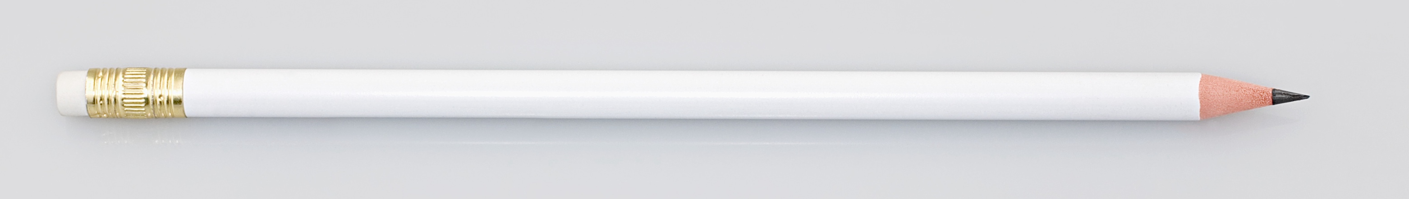
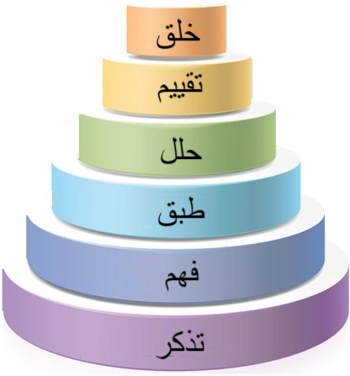
التفكير العالي المستوى
كيف يمكنك تحسين القلم الرصاص؟
هل قلم رصاص يعمل لكل حاجة الكتابة؟ لماذا ولماذا لا؟
لماذا تستخدم قلم رصاص بدلا من القلم؟
ماذا يمكن استخدامه ل؟
ماذا يفعل؟
ما هذا؟

Slide 13
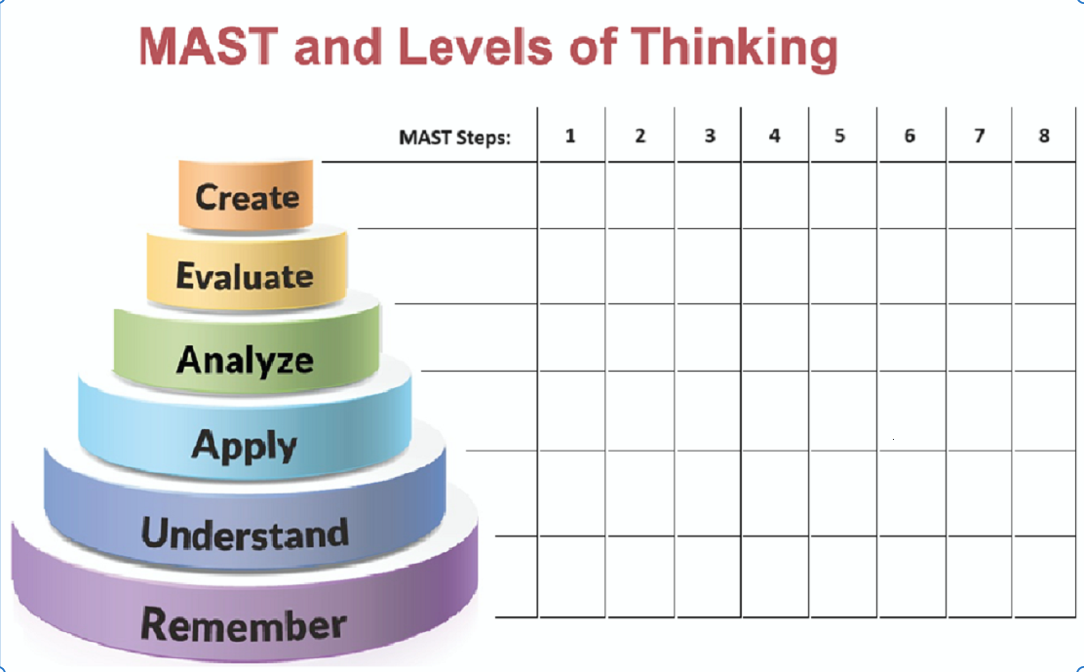
MAST ومستويات التفكير
MAST الخطوات

Slide 14
MAST ومستويات التفكير
MAST الخطوات

